Slide 1
SEDE DI ATENEO: L.GO S.L. MURIALDO NUOVO PADIGLIONE
PORTINERIA
06.57338499
PROCEDURE COMPORTAMENTALI DI SICUREZZA
Servizio Prevenzione e Protezione
Direzione 6
Immagine tratta da: http://www.testo-unico-sicurezza.com/prevenzione-incendi-sgsa.html

Slide 2
SI RICORDA CHE:
SEDE DI ATENEO: L.GO S.L. MURIALDO NUOVO PADIGLIONE
PORTINERIA
06.57338499
E’ vietato fumare in tutti gli ambienti di Ateneo e in una fascia di 5 metri
perimetralmente ad essi , o fare uso di fiamme libere
E’ vietato accumulare rifiuti, materiale cartaceo e sostanze infiammabili
E’ vietato gettare fiammiferi o mozziconi di sigaretta nei cestini, nelle griglie, nei
chiusini o dove potrebbero entrare in contatto con sostanze o residui infiammabili
E’ vietato bloccare o ingombrare le Vie di Fuga, le Uscite di Emergenza, e i luoghi dove si trovano i presidi antincendio
Servizio Prevenzione e Protezione
Direzione 6

Slide 3
IN CASO DI EMERGENZA:
SEDE DI ATENEO: L.GO S.L. MURIALDO NUOVO PADIGLIONE
PORTINERIA
06.57338499
MANTENERE LA CALMA
LASCIARE RAPIDAMENTE LA PROPRIA POSTAZIONE
NON CORRERE
SEGUIRE LE ISTRUZIONI DEL PERSONALE ADDETTO ALLE EMERGENZE
Servizio Prevenzione e Protezione
Direzione 6

Slide 4
IN CASO DI INCENDIO:
SEDE DI ATENEO: L.GO S.L. MURIALDO NUOVO PADIGLIONE
PORTINERIA
06.57338499
Avvertire il personale Addetto alle Emergenze e la Portineria (06.57338499)
Abbandonare l’ambiente chiudendosi le porte alle spalle
Servizio Prevenzione e Protezione
Direzione 6

Slide 5
IN CASO DI EVACUAZIONE:
SEDE DI ATENEO: L.GO S.L. MURIALDO NUOVO PADIGLIONE
PORTINERIA
06.57338499
E’ vietato usare gli ascensori o tornare indietro
Seguire i percorsi di esodo indicati dalla
Segnaletica e/o dagli addetti
Dirigersi verso
le uscite di
Emergenza
Raggiungere il Punto di Raccolta e attendere indicazioni
Servizio Prevenzione e Protezione
Direzione 6

Slide 6
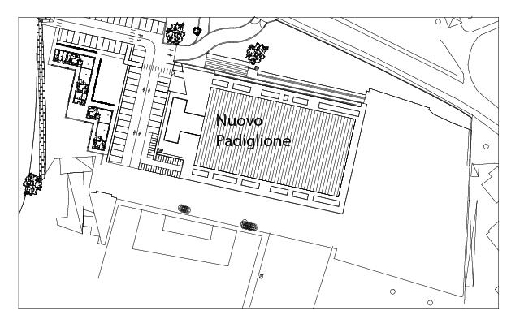
PUNTO DI RACCOLTA
SEDE DI ATENEO: L.GO S.L. MURIALDO NUOVO PADIGLIONE
PORTINERIA
06.57338499
I Punti di Raccolta sono posizionati davanti alla palazzina A e davanti al ‘blocco aule’
NON ALLONTANARSI FINO A CESSATA EMERGENZA
Servizio Prevenzione e Protezione
Direzione 6

Slide 7
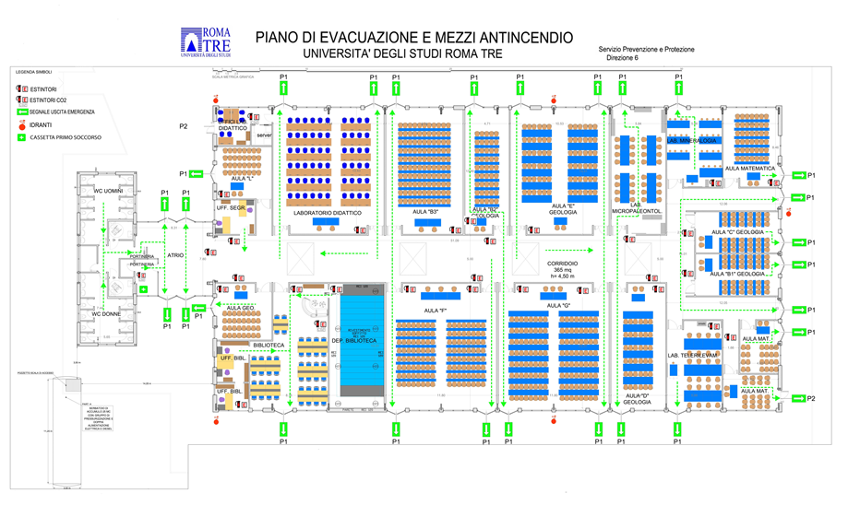
PIANO TERRA
SEDE DI ATENEO: L.GO S.L. MURIALDO NUOVO PADIGLIONE
PORTINERIA
06.57338499
Prendere visione dei piani di evacuazione affissi a parete negli spazi comuni
Servizio Prevenzione e Protezione
Direzione 6

Slide 8
SEDE DI ATENEO: L.GO S.L. MURIALDO NUOVO PADIGLIONE
PORTINERIA
06.57338499
Si invita a visionare i
QUADRI DI EVACUAZIONE
affissi a parete
Servizio Prevenzione e Protezione
Direzione 6

